Slide 1

Team.baseline.ipynb
ⓒSaebyeol Yu. Saebyeol’s PowerPoint

Slide 2

목차
1
데이터 수집 & 데이터 전처리
2
데이터 분석
부모클래스&자식클래스
3
시각화 제공

Slide 3
Team.baseline.ipynb.preview
001
>>
데이터 수집 및 데이터 전처리
현재까지 수집된 기상청_일별_지상_총관_ASOS의(기후 데이터)와 한국관광공사_관광_빅데이터 (시도별_방문자수집계(년-월 단위))로 결측치 및 이상치 를 전처리 합니다,
002
>>
데이터 분석 (부모 클래스 & 자식 클래스)
데이터 분석(EDA) 과정이 완료된 후,, 데이터 분석과정에서 결과 도출에 필요한 분석 내용을 정리 후, 부모 클래스로 할당해줍니다. 부모 클래스로 전부 할당이 완료되면, 부모들로 부터 내용을 받을 자식 클래스를 만듭니다.
003
>>
시각화 클래스
자식 클래스가 부모 클래스들로부터 필요한 내용을 전부 받으면, 시각화 클래스로 넘겨주어서, 시각화 해줍니다.

Slide 4

데이터 수집
&
데이터 전처리
Part 1,

Slide 5
데이터 수집 및 데이터 전처리 단계
1단계
2단계
3단계
API, CSV 등등을 이용하여,
데이터를 수집해 준 뒤.
Git hub, 구글드라이브 등등
에 저장해줍니다.
필요한 데이터를
colab, jupyter
등등 작업할 때,
불러와줍니다.
데이터 프레임 병합 및 분리 후
결측치와 이상치 전처리가
완료된 데이터 프레임을
다시 저장해줍니다.

Slide 6
Part 2,
데이터 분석
(부모 클래스 & 자식클래스)

Slide 7
데이터 분석 (부모 클래스 & 자식클래스)
STEP 1
STEP 2
STEP 3
STEP 4
전처리가 완료된
데이터 프레임으로
EDA를 진행 후
데이터 프레임을
최종적으로 수정해주고 저장합니다.
최종적으로 EDA가
끝난
데이터 프레임을
다시
불러와 줍니다.
분석이 완료된
데이터 프레임을
자식 클래스로
보내줍니다.
자식 클래스는
결과 도출에 필요한
부분을
부모 클래스들로
부터 할당 받아
가져옵니다.
>>
>>
>>

Slide 8
부모 클래스 & 자식 클래스 구조 예시
부모 클래스
데이터 프레임1
데이터 프레임2
데이터 프레임4
데이터 프레임3
질문(Question)
서울 데이터프레임
데이터프레임
불러오기 클래스
부산 데이터프레임
대구 데이터프레임
데이터 프레임 제공
(Answer)
경기 데이터프레임

Slide 9
부모 클래스 & 자식 클래스 구조 예시
자식 클래스
부모 클래스1
부모 클래스2
부모 클래스4
부모 클래스3
순차적으로 요청
(Question)
데이터 프레임 불러오기
클래스
이전 결과 도출 클래스
관광지 추천지수 제작 클래스
모델 및 최적화 클래스
순차적으로 제공
(Answer)
이번 달 관광추천지 클래스

Slide 10
부모 클래스 & 자식 클래스 구조 예시
손자 클래스
자식 클래스1
자식 클래스2
질문(Question)
시각화 도출 클래스
이전 결과 도출 클래스
자식 클래스
제공 (Answer)
실시간 결과 도출 클래스

Slide 11
Part 3,
시각화 제공

Slide 12
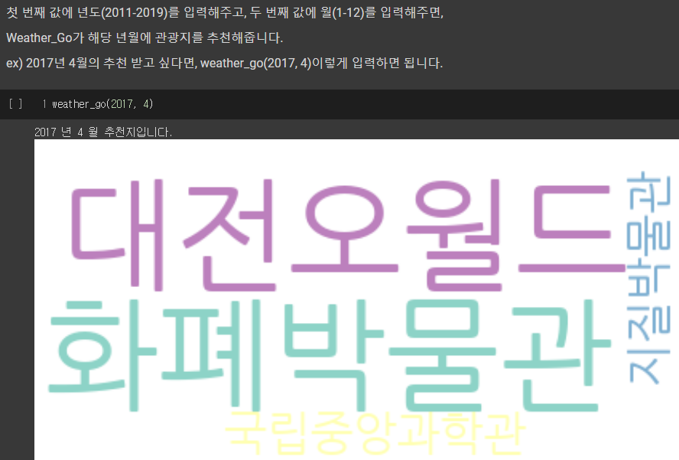
부모 클래스 & 자식 클래스 구조 예시
시각화 제공
손자 클래스
최종 결과
시각화 도출 클래스

Slide 13

감사합니다

